Slide 1


Academia de Geotecnia.
Turno Matutino
P.E. 2005
20 de abril de 2026
Escuela Superior de ingeniería y Arquitectura
Unidad Zacatenco

Slide 2
Geotecnia
Turno Matutino
Presidentes de asignatura
Carlos García Romero
Miguel Ángel Gómez Casillas
Ricardo Rodríguez Segura
María del Rocío García Sánchez
Presidenta de Academia de Geotecnia T. M.
Escuela Superior de ingeniería y Arquitectura
Unidad Zacatenco

Slide 3
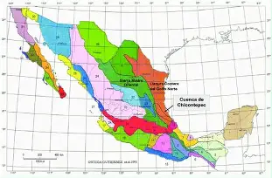

Geotecnia
Turno Matutino
Las asignaturas que se imparten
en la línea curricular, integran
saberes adquiridos en
diferentes asignaturas
y academias.
De la misma manera se
imparten temas especiales
analizando escenarios que prevengan
o mitiguen resultados
indeseables
Escuela Superior de ingeniería y Arquitectura
Unidad Zacatenco

Slide 4
Línea Curricular de Geotecnia
Cimentaciones
-9° Semestre -
Obligatorias
Geología Aplicada
- 10° Semestre -
Taller de Geotecnia
Técnicas de Drenaje
Optativas
Escuela Superior de ingeniería y Arquitectura
Unidad Zacatenco

Slide 5
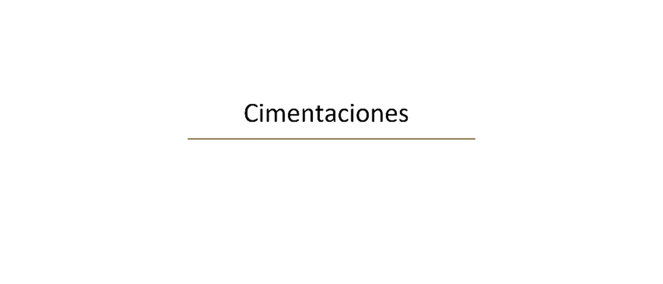
Línea Curricular de Geotecnia
Pdte. de Asg.: Ing. Miguel Ángel Gómez Casillas
Escuela Superior de ingeniería y Arquitectura
Unidad Zacatenco

Slide 6
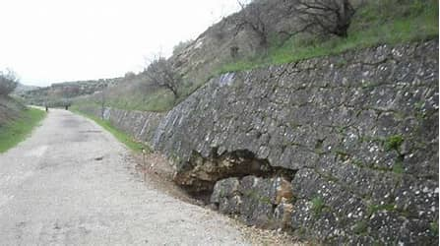
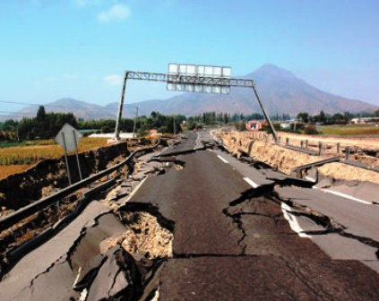
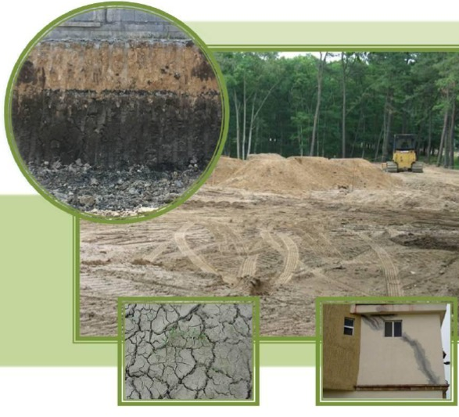
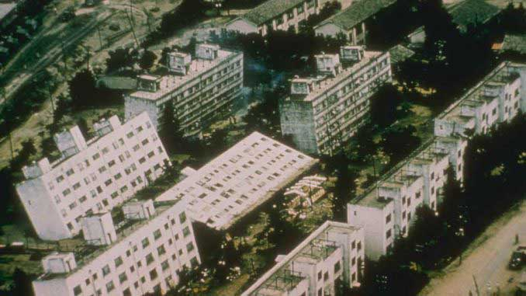
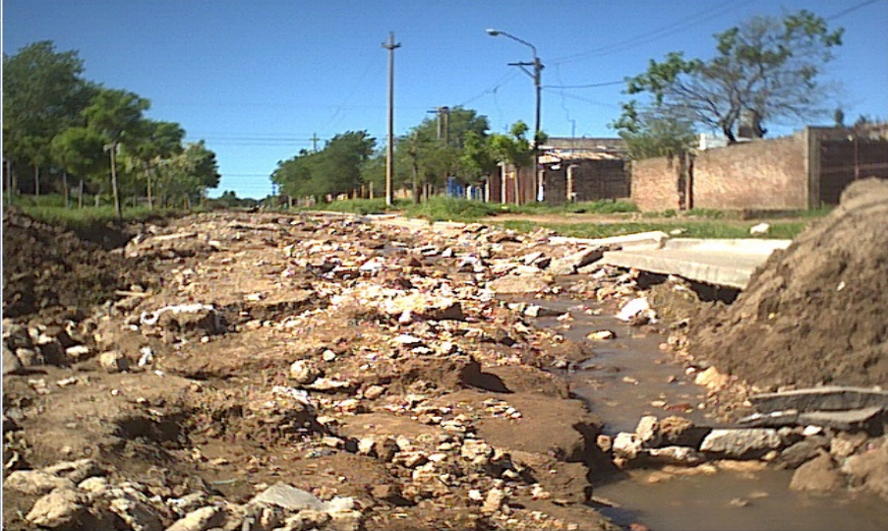
-9° Semestre- Cimentaciones
Pdte. de Asg.: Ing. Miguel Ángel Gómez Casillas
Suelos Expansivos
Licuefacción de Suelos
Suelos Colapsables
Escuela Superior de ingeniería y Arquitectura
Unidad Zacatenco

Slide 7

Línea Curricular de Geotecnia
Pdte. de Asg.: M. En I. Ricardo Rodríguez Segura
Escuela Superior de ingeniería y Arquitectura
Unidad Zacatenco

Slide 8
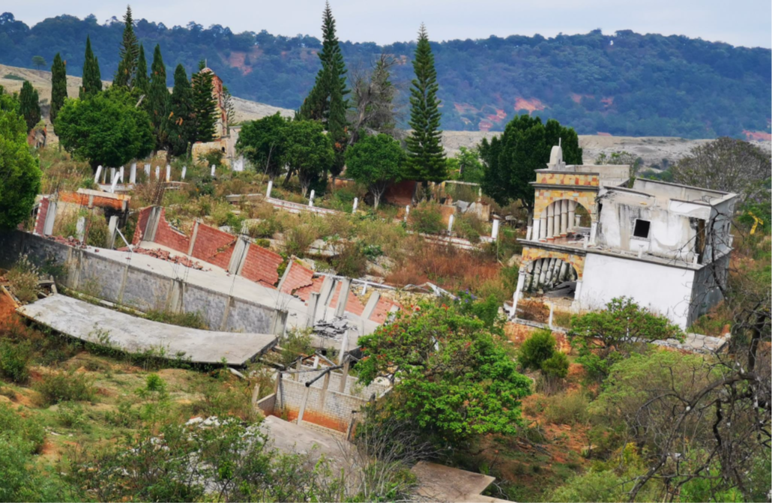
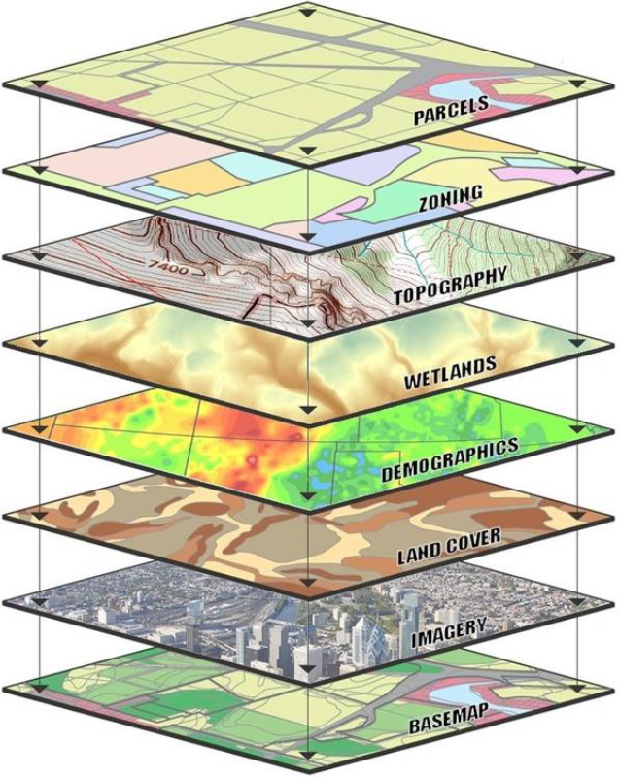
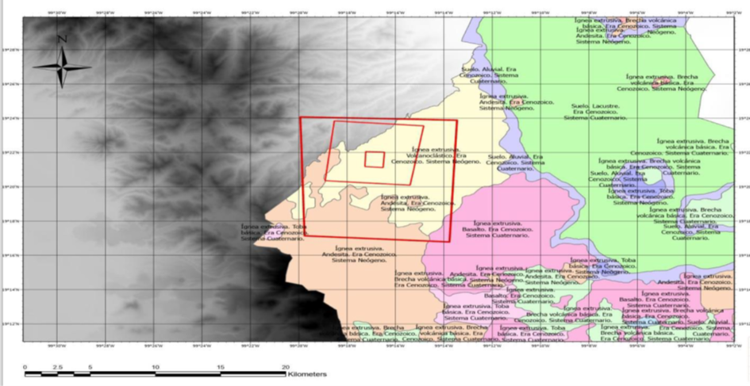

10° Semestre -Geología Aplicada-
Pdte. de Asg.: M. En I. Ricardo Rodríguez Segura
Escuela Superior de ingeniería y Arquitectura
Unidad Zacatenco

Slide 9

Línea Curricular de Geotecnia
Pdte. de Asg.: Ing. Carlos García Romero
Escuela Superior de ingeniería y Arquitectura
Unidad Zacatenco

Slide 10
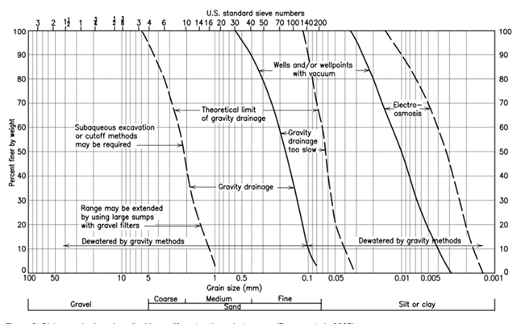
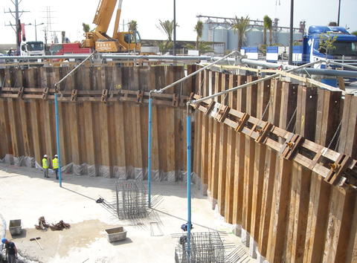
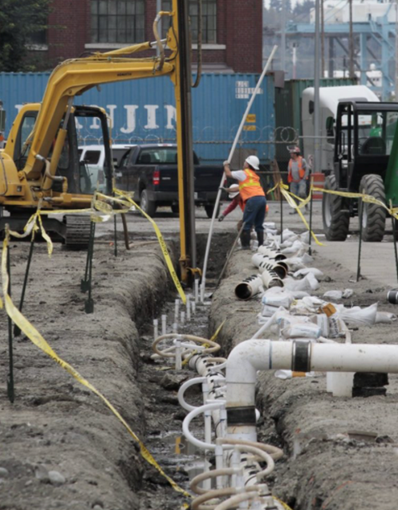
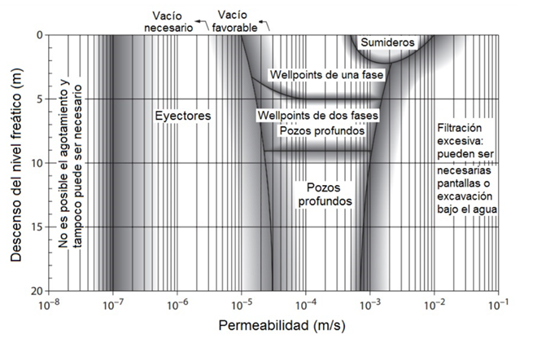
10° Semestre -Taller de Geotecnia-
Pdte. de Asg.: Ing. Carlos García Romero
Escuela Superior de ingeniería y Arquitectura
Unidad Zacatenco

Slide 11

Pdte. de Asg.: Ing. Miguel Ángel Gómez Casillas

Slide 12

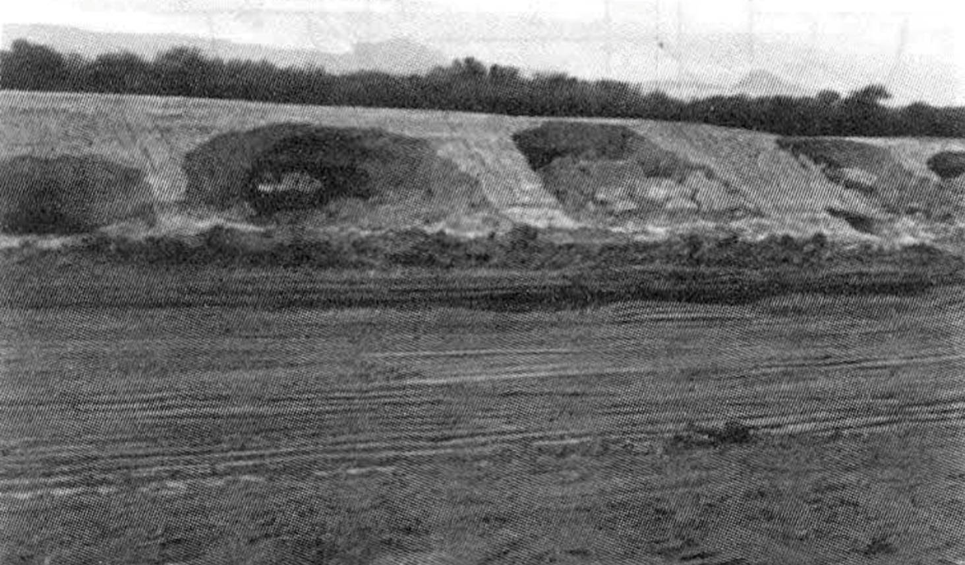
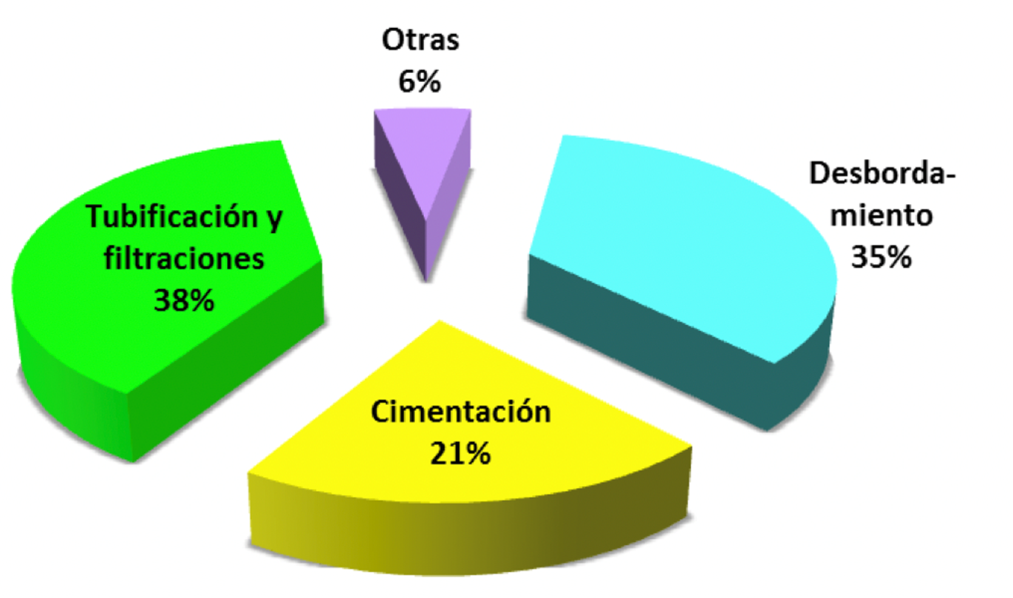
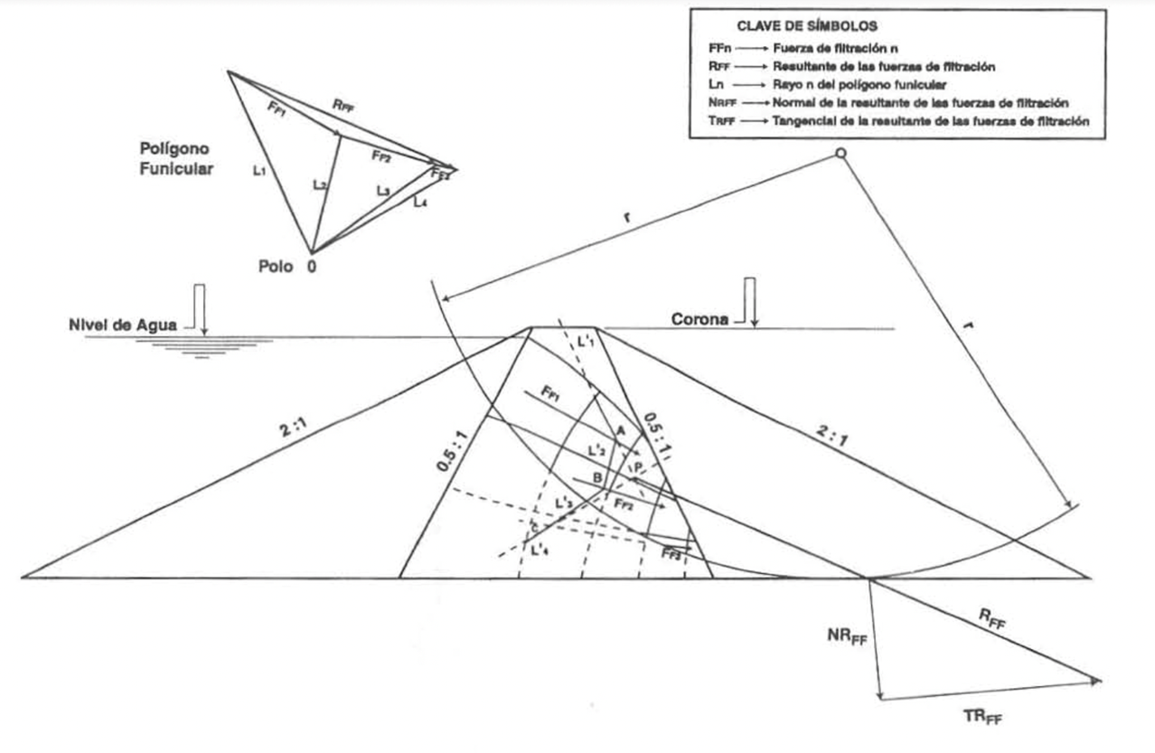
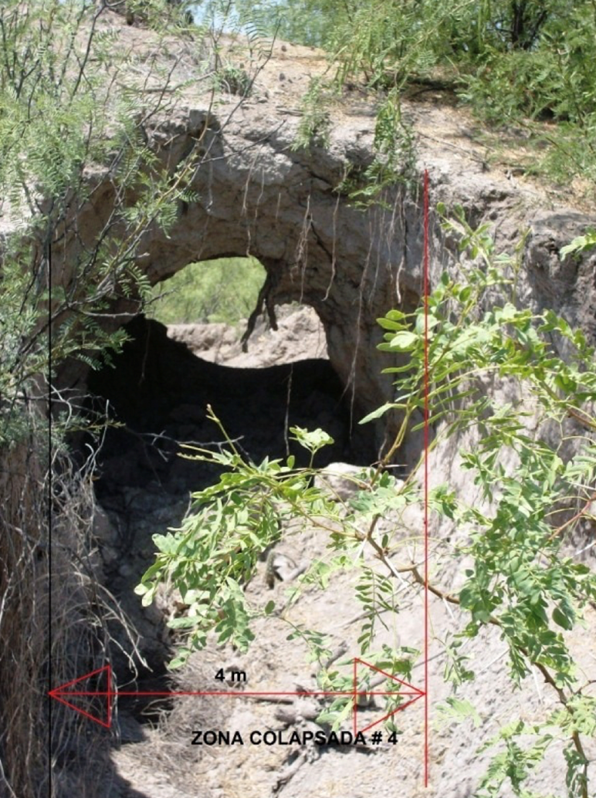
10° Semestre -Técnicas de Drenaje -
Pdte. de Asg.: Ing. Miguel Ángel Gómez Casillas
Escuela Superior de ingeniería y Arquitectura
Unidad Zacatenco

Slide 13

¡Gracias por su atención!

